Slide 1
사용자 친화적인 호텔 추천 챗봇 시스템
박정현, 이경민
Notes:
안녕하세요, 사용자 친화적인 호텔 추천 챗봇 시스템에 대하여 발표하겠습니다.

Slide 2
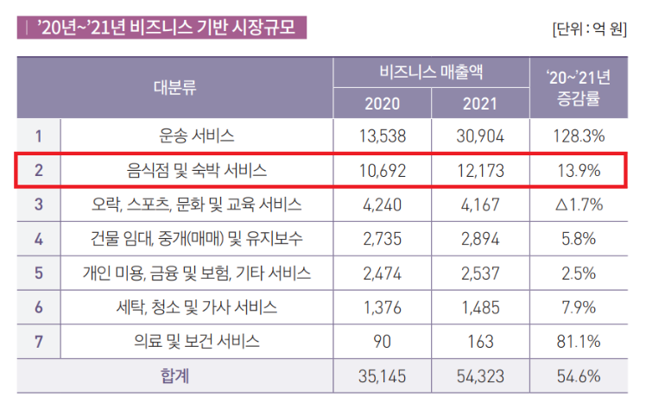
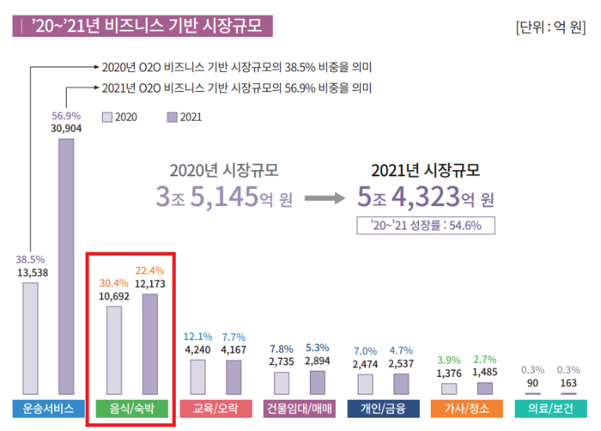
숙박 서비스 시장의 성장
Notes:
2021 O2O 서비스 산업 시장 조사에 따르면 최근 몇 년 동안, 숙박 서비스 시장은 지속적으로 성장하는 트렌드를 보이고 있다. 특히 2021년에는 약 1조 2천억 원의 규모를 기록하며 전년 대비 약 14%의 성장률을 보였다. 이러한 거대한 시장 규모는 새로운 기회와 도전을 제시하고 있다.

Slide 3
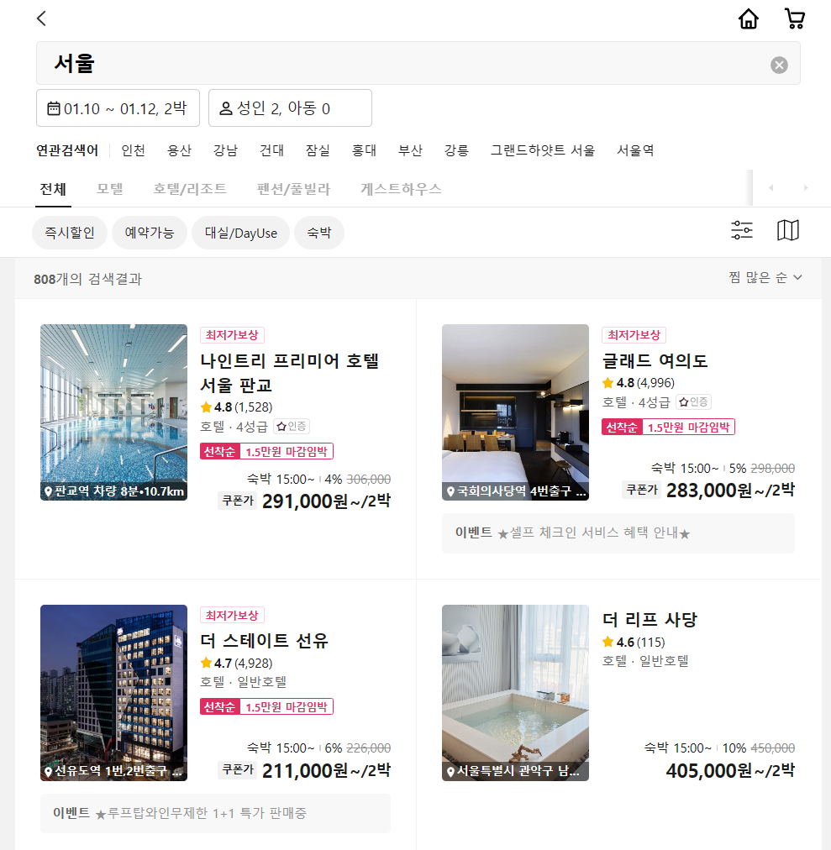
추천 시스템의 필요성
수많은 호텔 중,
나에게 딱 맞는 호텔은?

Slide 4


호텔 추천 챗봇 소개
“깨끗하고 친절한 호텔을 원해”
"신라스테이 구로"를 추천합니다. 이 호텔은…
고객이 원하는, 맞춤형 호텔 추천 서비스
Notes:
간략한 소개? 추상적인 소개

Slide 5


호텔 추천 챗봇 소개
추천 시스템
요구 사항
사용자의 취향
답변 / 추가 질의
호텔 추천
챗봇과의 대화를 통해 사용자의 취향을 파악하고,
리뷰 데이터에 근거해 가장 적절한 호텔을 추천
Notes:
사용자와 챗봇 간의 대화를 통해, 사용자가 원하는 호텔을 찾습니다. 사용자의 요구 사항이 명확하지 않은 경우, 챗봇은 추가적인 질의를 할 수 있습니다.
사용자의 요구 데이터를 취합한 후, 추천 시스템에게 전달합니다.
추천 시스템은 호텔 리뷰 데이터에 근거하여 사용자가 원하는, 가장 적절한 호텔을 추천합니다.

Slide 6

호텔 데이터 크롤링
유명 숙박 업체 ‘야놀자’
모든 호텔 정보 크롤링
Notes:
리뷰 페이지에서 별점과 후기 데이터를 크롤링한다.
REVIEW 테이블에 저장한다.

Slide 7
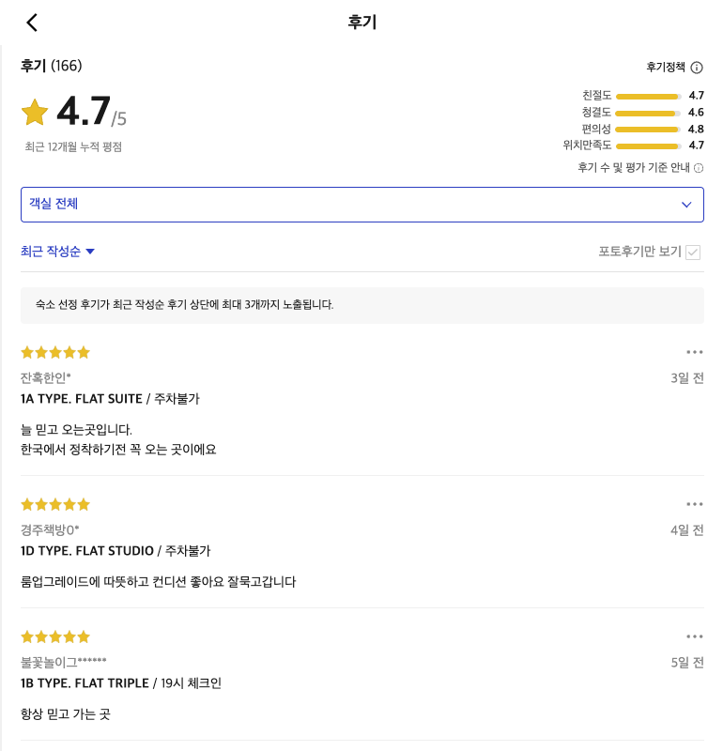
리뷰 데이터 크롤링
모든 호텔
리뷰 크롤링
유명 숙박 업체 ‘야놀자’
Notes:
리뷰 페이지에서 별점과 후기 데이터를 크롤링한다.
REVIEW 테이블에 저장한다.

Slide 8


데이터베이스 구축
Notes:
토커 컨네이어와 vscode sql server와 연결

Slide 9
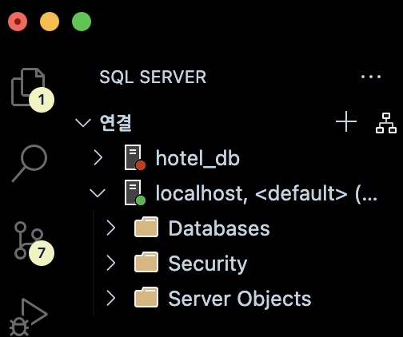
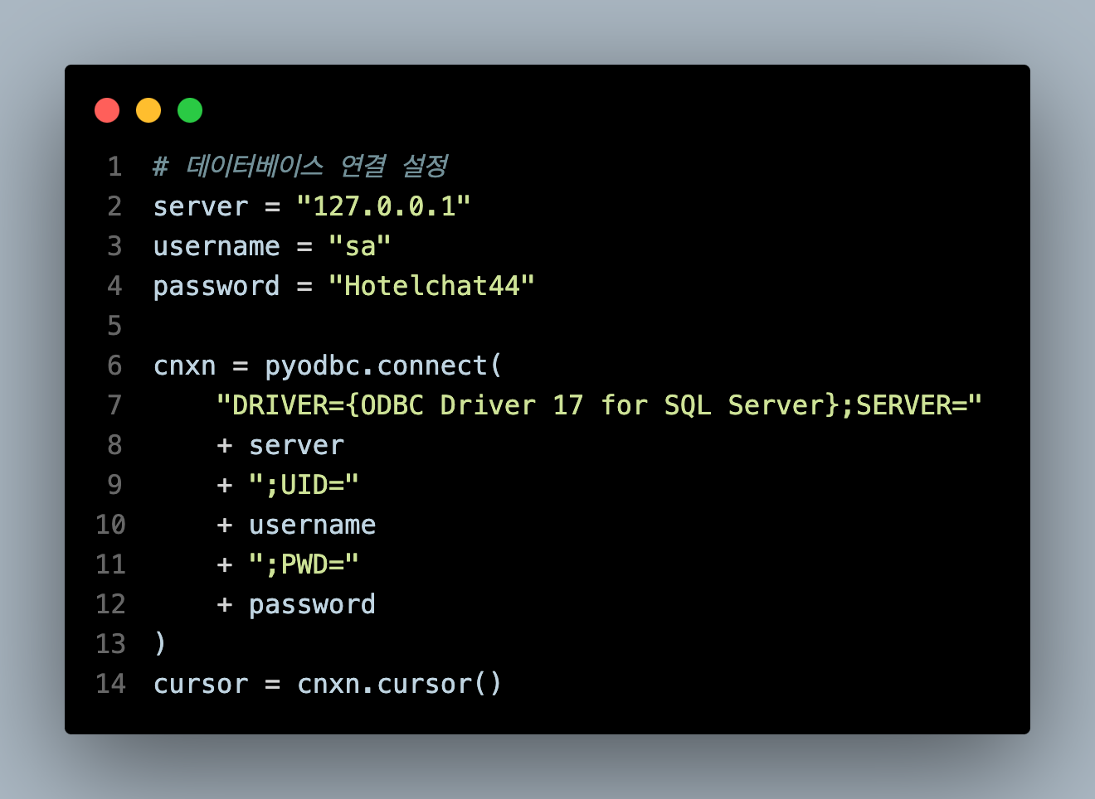

데이터베이스 구축
Notes:
토커 컨네이어와 vscode sql server와 연결

Slide 10
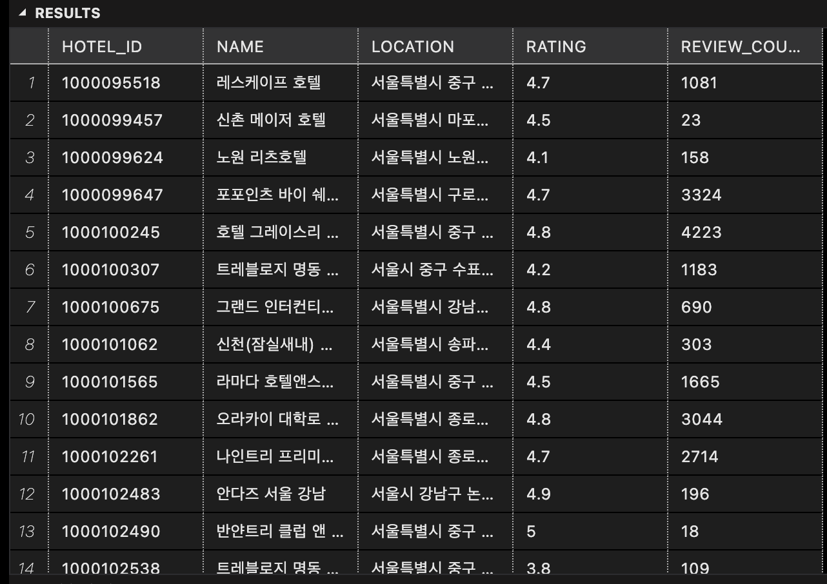
호텔 테이블
Notes:
테이블 열 설명
HOTEL_ID : 호텔 고유 id 번호
NAME : 호텔 이름
LOCATION : 호텔 위치
RARING : 호텔 전체 평점
REVIEW_COUNT : 전체 리뷰 수
행 개수 : 369개

Slide 11
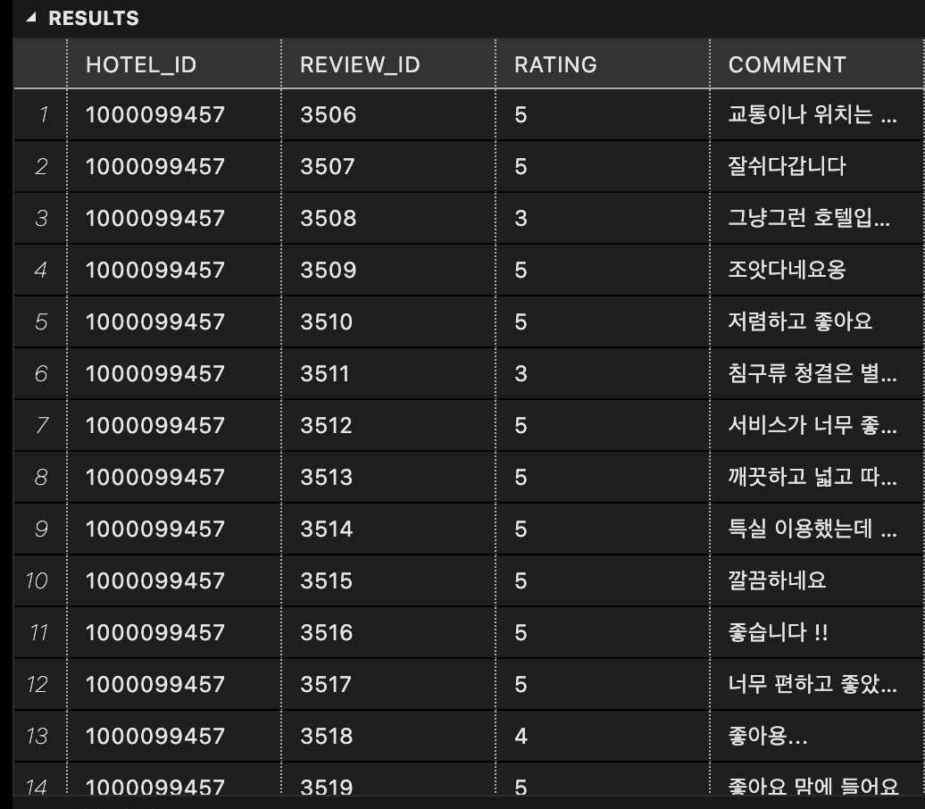
리뷰 테이블
Notes:
테이블 열 설명
HOTEL_ID : 호텔 고유 id 번호
REVIEW_ID : 리뷰 고유 번호
RARING : 리뷰 평점
COMMENT : 리뷰 텍스트
행 개수 : 199946

Slide 12

KoBERT를 통한 감성 분석
KoBERT
Embedding
Vector
Embedding
Vector
Embedding
Vector
각 리뷰 데이터가 긍정일 확률
리뷰 데이터셋
감성 분석
Notes:
리뷰의 평점(RATING)이 4 이상이면 긍정적(1), 그렇지 않으면 부정적(0)으로 레이블링합니다.
리뷰 데이터를 토큰화 한 후 텍스트 데이터를 입력으로 받아 감성 레이블을 예측합니다.

Slide 13
SBERT를 통한 문장 임베딩
SBERT
Embedding
Vector
Embedding
Vector
Embedding
Vector
Embedding
Vectors
리뷰 데이터셋
Embedding
Vector
“깨끗하고 친절한 호텔을 원해”
입력 문장
Notes:
호텔 추천 시스템은

Slide 14
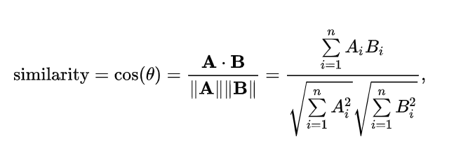
입력 문장과 리뷰 데이터 간의 유사도
코사인 유사도
Embedding
Vector
Embedding
Vector
Embedding
Vectors
Embedding
Vector
Embedding
Vectors
Notes:
호텔 추천 시스템은

Slide 15
추천 스코어
$$\text{r}\text{ecommand} \text{hotel}=\text{arg} \text{max} \frac{1}{N} ×\sum_{i=1}^{N}{\text{similarity}({\text{emb}(S}_{input}), {\text{emb}(S}_{i}))×{\text{sentiment}}_{i}}$$
Notes:
공식을 보며, 추천 스코어에 대해 설명드리겠습니다.

Slide 16
추천 스코어
$$\text{r}\text{ecommand} \text{hotel}=\text{arg} \text{max} \frac{1}{N} ×\sum_{i=1}^{N}{\text{similarity}({\text{emb}(S}_{input}), {\text{emb}(S}_{i}))×{\text{sentiment}}_{i}}$$

Slide 17
추천 스코어
$$\text{r}\text{ecommand} \text{hotel}=\text{arg} \text{max} \frac{1}{N} ×\sum_{i=1}^{N}{\text{similarity}({\text{emb}(S}_{input}), {\text{emb}(S}_{i}))×{\text{sentiment}}_{i}}$$

Slide 18
추천 스코어
$$\text{r}\text{ecommand} \text{hotel}=\text{arg} \text{max} \frac{1}{N} ×\sum_{i=1}^{N}{\text{similarity}({\text{emb}(S}_{input}), {\text{emb}(S}_{i}))×{\text{sentiment}}_{i}}$$

Slide 19
추천 스코어
$$\text{r}\text{ecommand} \text{hotel}=\text{arg} \text{max} \frac{1}{N} ×\sum_{i=1}^{N}{\text{similarity}({\text{emb}(S}_{input}), {\text{emb}(S}_{i}))×{\text{sentiment}}_{i}}$$

Slide 20
추천 스코어
$$\text{r}\text{ecommand} \text{hotel}=\text{arg} \text{max} \frac{1}{N} ×\sum_{i=1}^{N}{\text{similarity}({\text{emb}(S}_{input}), {\text{emb}(S}_{i}))×{\text{sentiment}}_{i}}$$

Slide 21


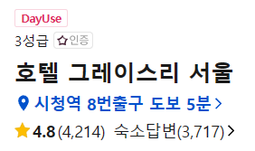
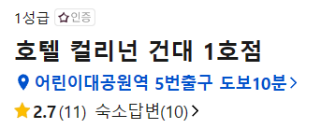
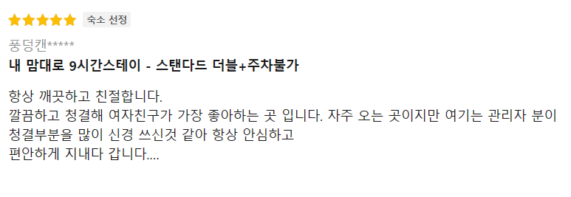
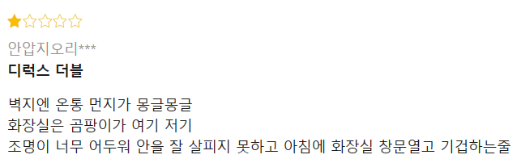
두 호텔 간 스코어 비교
호텔 A
호텔 B

Slide 22
두 호텔 간 스코어 비교
 | 호텔 A | 호텔 B
리뷰와 입력 문장 간의 유사도의 평균 | 0.3746 | 0.1020
리뷰 감성 분석 결과의 평균 | 0.9058 | 0.5189
추천 스코어 | 0.3394 | 0.0529

Slide 23
추천 스코어 비교
깨끗하고 친절하다는 평이 많던
호텔 A의 스코어
더럽고 냄새 난다는 평이 많던
호텔 B의 스코어
호텔 A가 B에 비해 호텔 스코어가 약 6.4배 높은 것을 확인

Slide 24
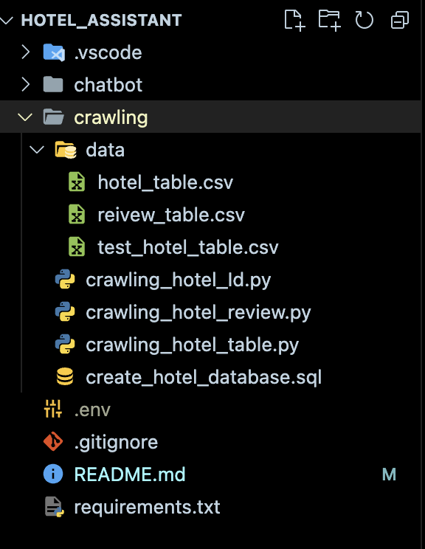
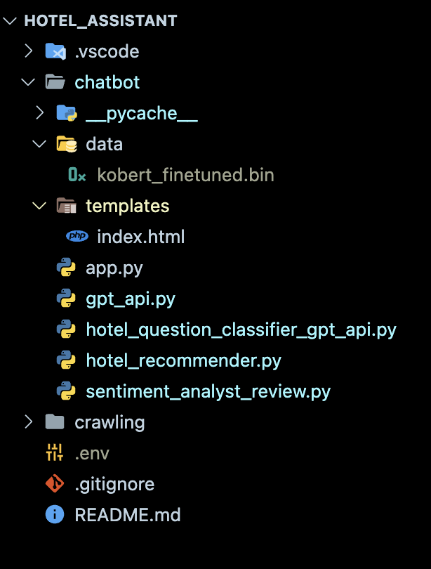
전체 디렉토리 구조
크롤링
챗봇
Notes:
다음은 프로젝트 전체 디렉토리 구조입니다. 우리의 프로젝트 디렉토리는 크롤링 파트와 챗봇파트로 나눠집니다. 크롤링 디렉토리에 data및 파이썬 파일 구조와 sql데이터 쿼리가 담겨져 있으며, 챗봇 디렉토리에는 flask 앱 구현을 비롯하여 우리 프로젝트의 핵심 알고리즘을 사용한 코드가 작성되어 있습니다.

Slide 25
프로젝트 전체 구동 과정
Crawling
crawling_hotel_Id.py : 호텔 고유 ID 값 추출 후 HOTEL 테이블 생성
crawling_hotel_table.py : 호텔 정보 추출 후 HOTEL 테이블에 저장
crawling_hotel_review.py : 호텔의 리뷰 데이터 추출 후 REVIEW 테이블에 저장
Chatbot
app.py + index.html : Flask 웹 앱 구현
Hotel_question_classifier_gpt_api.py : 사용자가 입력한 질문이 호텔에 관련된 질문 인지 GPT4 API로 구분하고, 결과값을 1,0으로 리턴
sentiment_analyst_review.py : 호텔 리뷰 데이터 셋을 통해 감성 분석 학습하여 모델을 저장한다.
hotel_recommender.py : 사용자가 입력한 질문을 임베딩하여 호텔별로 유사도와 감성점수 결합하여 추천점수를 도출하고, 가장 점수가 높은 호텔을 리턴
Chat UI Flow
Flask run -> index.html -> 127.0.0.1:5000 -> 사용자 질문 입력 -> hotel_question_classifier_gpt_api.py(def is_hotel_related) -> 0 : GPT4 API 로 답변, 1: hotel_recommender.py (def recommend_hotel -> def get_sentiment_score) 추천점수 계산 후 호텔 이름을 리턴
Notes:
프로젝트의 전체 구동 과정을 설명하겠습니다. 크롤링 파트에는 총 3개의 크롤링 파일이 있으며, 각각 Hotel id 추출, 호텔 정보 추출후 테이블 저장, 그리고 리뷰 데이터 추출후 테이블에 저장합니다.
챗봇 서비스는 flask로 웹 앱이 구현되며, 사용자가 입력한 질문이 호텔에 관련된 질문인지 gpt_api 로 구분하고, 결과값을 1,0으로 리턴합니다. 그후 값이1이면 사용자가 입력한 질문을 입베딩하여 호텔별로 유사도와 감성점수 결합하여 추천점수를 도출하고, 가장 점수가 높은 호텔을 리턴합니다.
아래에 chat ui flow는 프로젝트의 기본적인 동작 로직입니다.
Flask run으로 웹페이지를 구동합니다. 그 후 생성된 로컬 페이지로 이동합니다. 사용자가 챗팅 ui에 질문을 하게 되면 그 질문이 호텔과 관련된 것인지 아닌지를 hotel_question_classifier_gpt_api.py 파일에 is_hotel_related 함수를 통해 관련이 있으면 1을 아니면 0을 리턴합니다.
리턴한 값이 0이면 gpt api를 사용해서 호텔에 관한 질문을 하도록 다시 유도하고, 리턴한 값이1이면 hotel_recommender.py 파일에서 recommend_hotel 함수와get_sentiment_score 함수를 통해 추천시스템이 구동됩니다. 질문 임베딩, 코사인 유사도 값을 비롯해서 최종 추천 스코어를 계산합니다. 이후 스코어 값이 높은 호텔의 이름을 리턴하며, 결과적으로 채팅에서 챗봇이 해당 내용을 입력하게 됩니다.

Slide 26
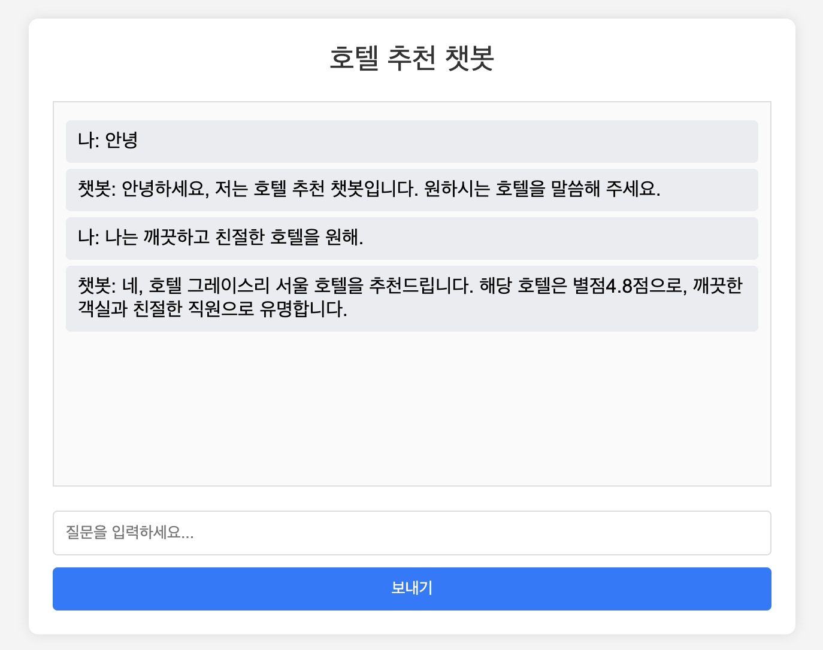
챗봇 예시
Notes:
다음은 flask로 구동한 웹 앱입니다. 사용자가 챗봇에게 질문하면 답변을 받는 ui로 구성되어 있습니다. 만약 사용자가 호텔에 관련된 질문을 한다면, 위에 예시와 같이, 원하시는 호텔을 말씀해 달라고 답변을 줍니다.
깨끗하고 친절한 호텔을 원한다고 하면, 챗봇이 우리가 설계한 로직에 계산을 통해 추천 스코어가 가장 높은 호텔의 이름을 리턴하여 답변합니다.

Slide 27
업데이트 필요 사항
현재 사용자가 챗봇에게 호텔을 추천을 요청하면 hotel_recommender.py에서 추천 시스템이 구동되는데, 완전한 답변을 받기까지 시간이 많이 소요된다.
임베딩을 비롯해서 점수 계산 로직을 개선해서 속도 향상이 필요하다.
챗봇 UI를 개선하여 사용자에게 좀 더 편리한 환경을 구성할 수 있다.
호텔 리뷰페이지에서 업데이트 되는 값들을 추가적으로 크롤링하여 데이터 테이블 신규화가 필요하다.
호텔 리뷰데이터를 감성 평가 훈련데이터로 사용할 때 리뷰 점수를 가지고 긍정과 부정 레이블로 나누었는데, 해당 부분에 로직을 개선해서 정확도를 높일 수 있다.
위치, 가격 등 시멘틱한 정보를 룰베이스 기반으로 처리하는 로직을 추가하여, 전반적인 모델의 성능을 높일 수 있다.
사용자에 위치 데이터를 사용하여 호텔 위치 이동시간을 사용하여, 위치 기반 추천 시스템을 구현할 수 있다.

